Slide 1
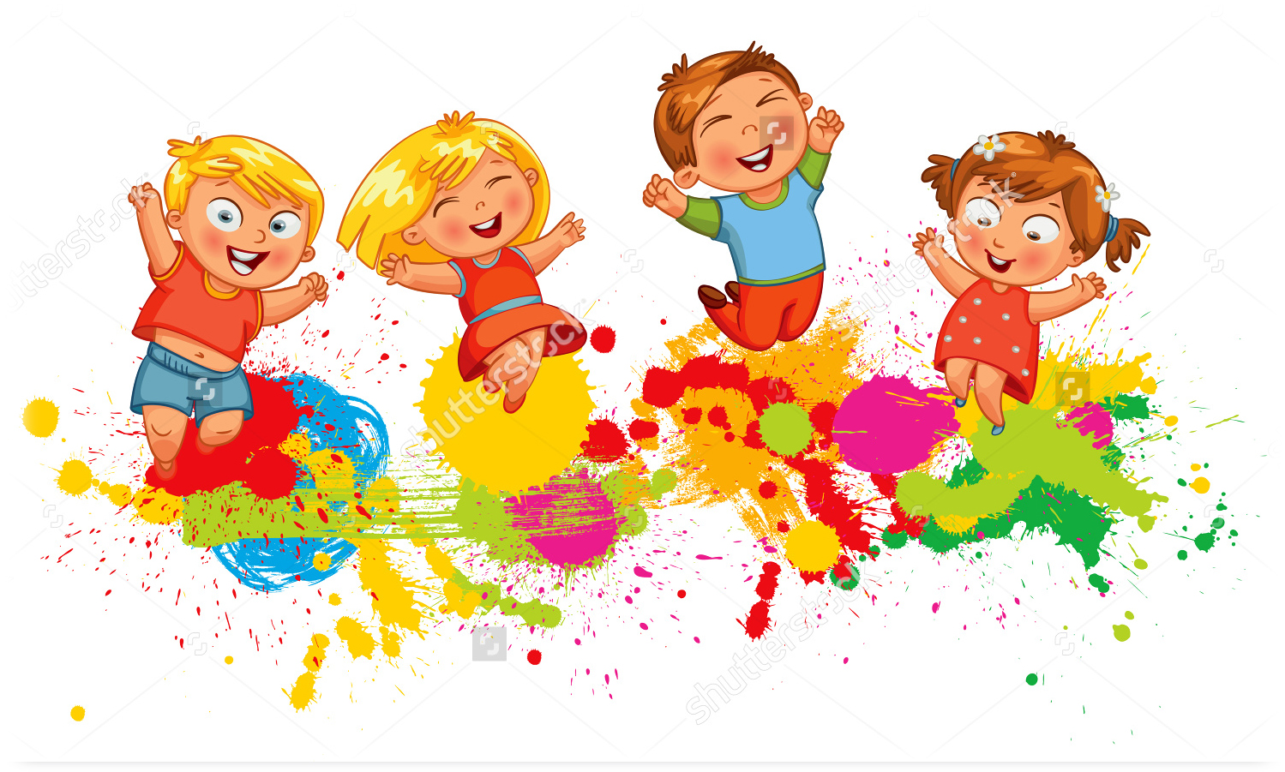
Здравствуйте, дорогие друзья!!!

Slide 2
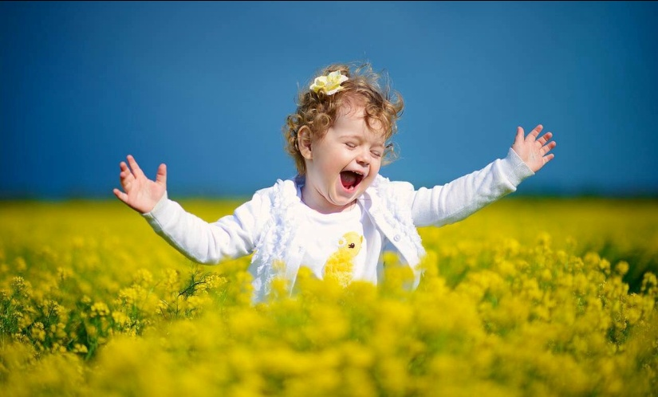
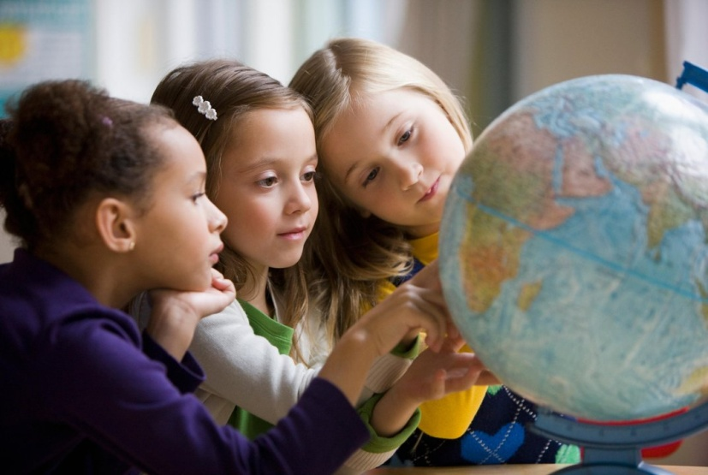
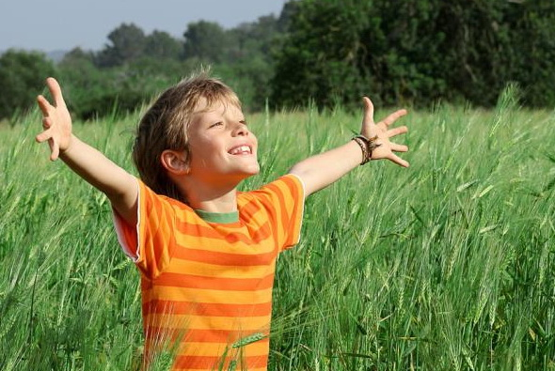
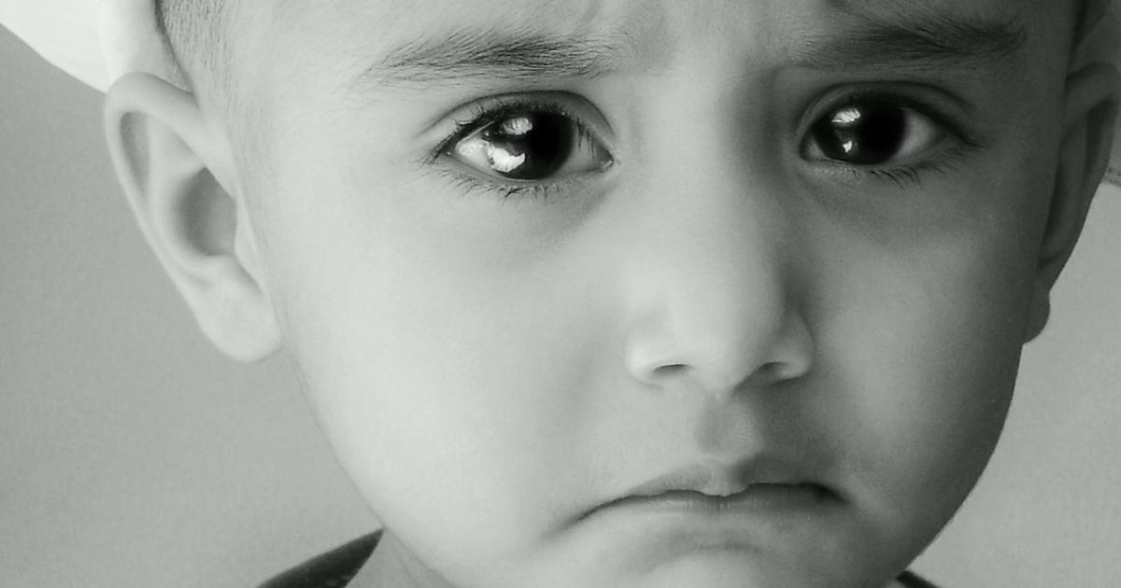
Азбука эмоций!

Slide 3
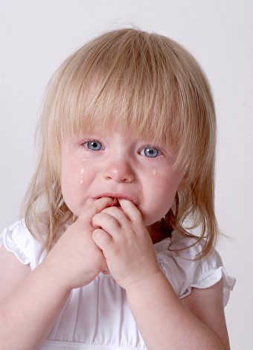
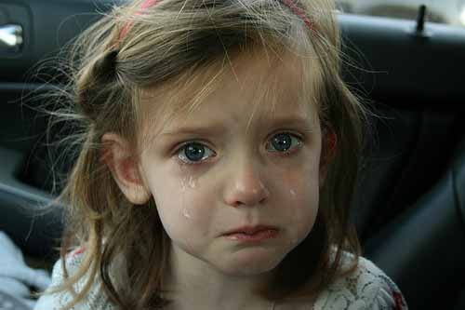
Вы плачете!

Slide 4
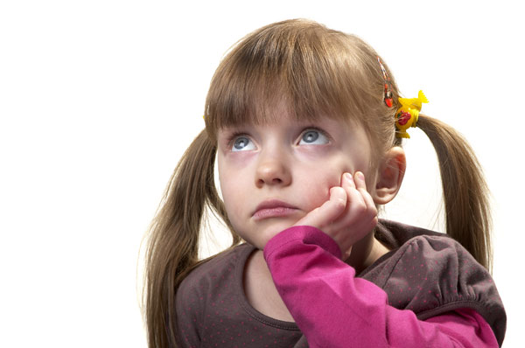
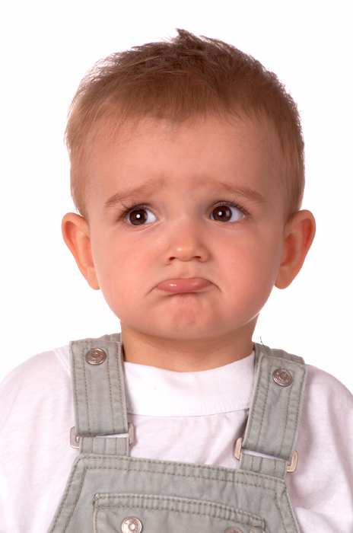
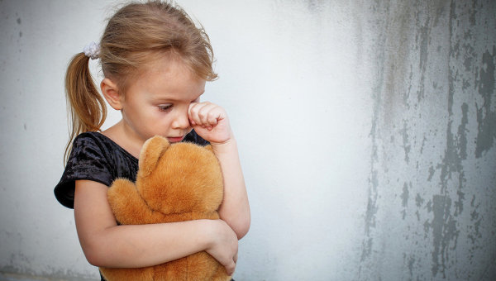
Вы грустите!

Slide 5
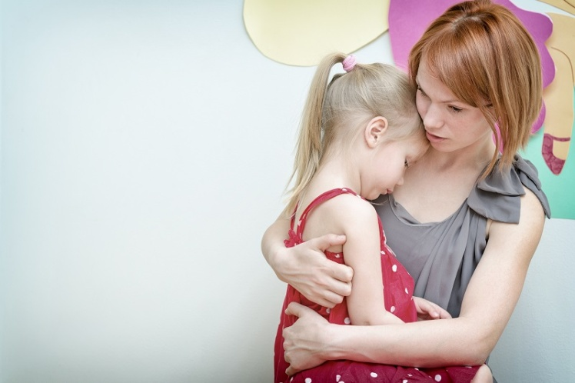
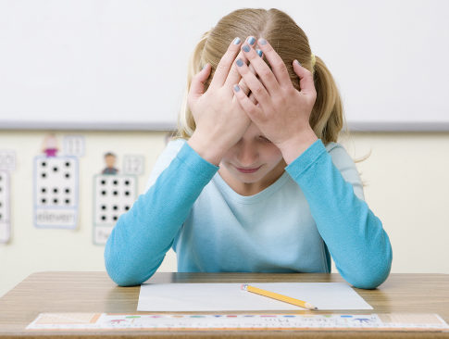
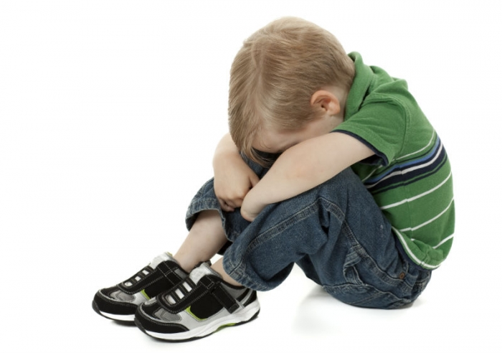
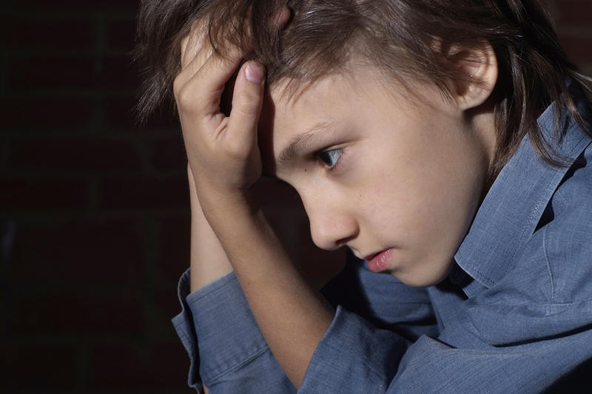
Вы Переживаете!

Slide 6
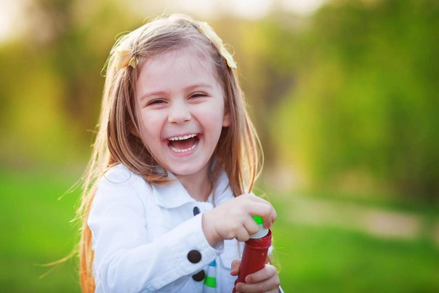
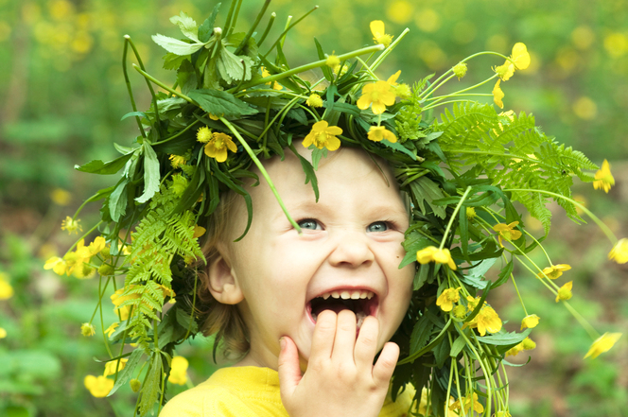
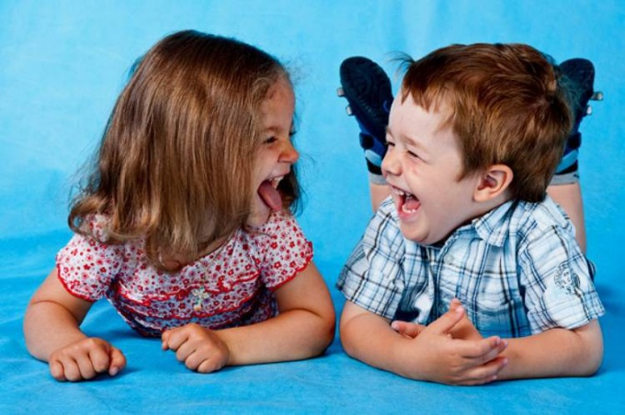
Вы Смеетесь!

Slide 7
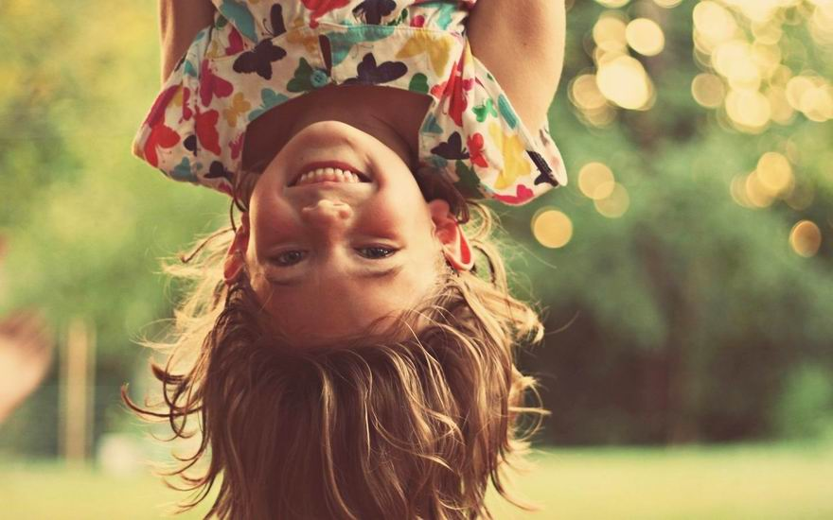


Вы Радуетесь!

Slide 8
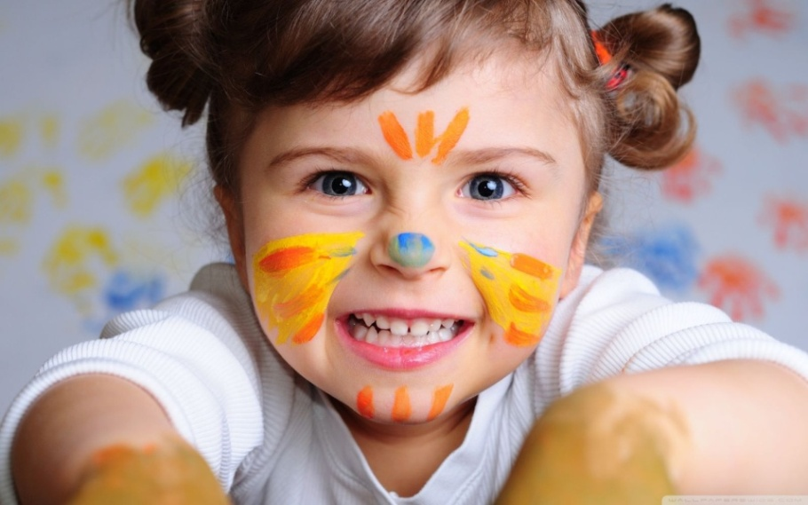
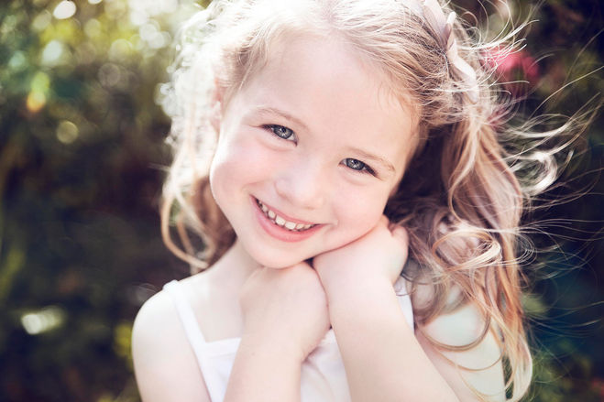

Вы Улыбаетесь!

Slide 9
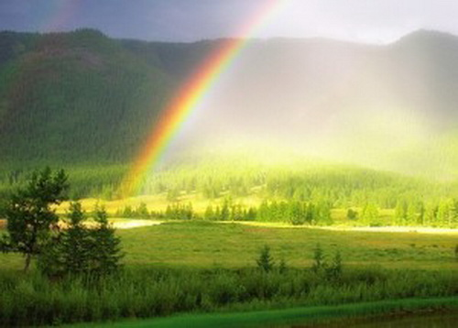
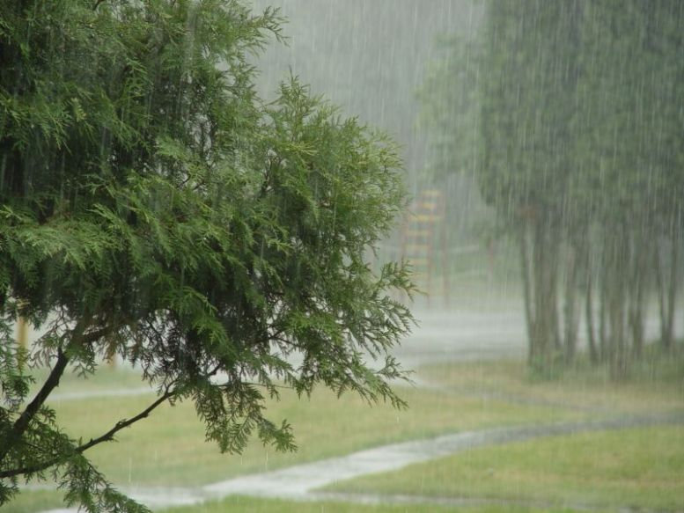
Настроение бывает разным!

Slide 10


Положительные Эмоции!!!

Slide 11
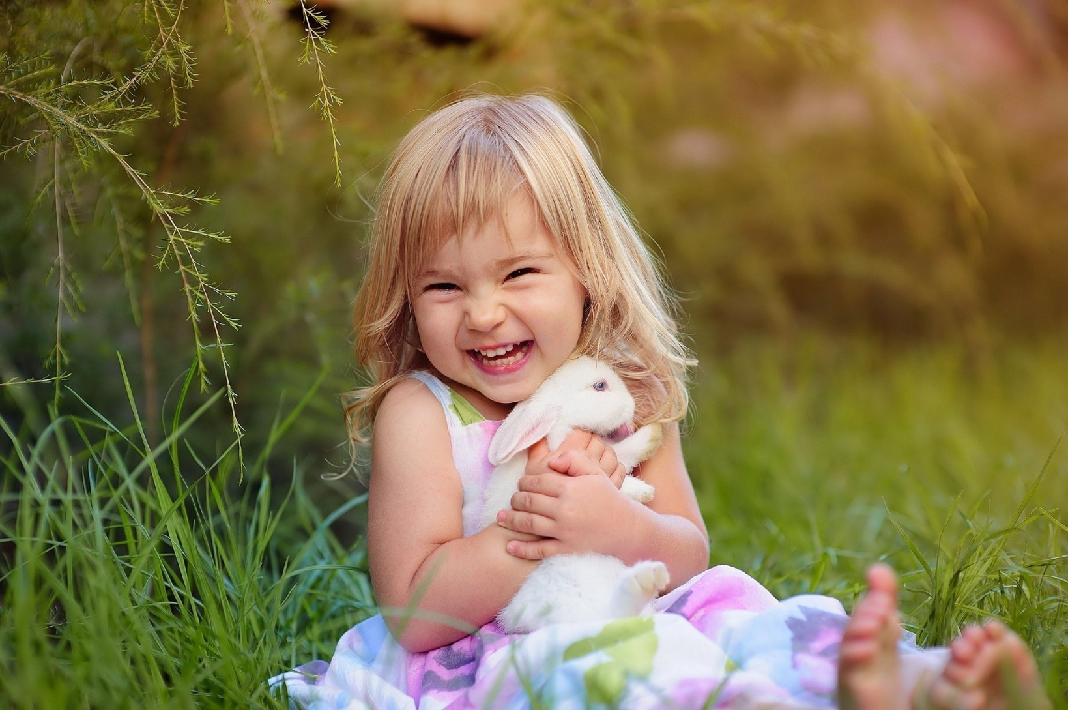
Радость!!!

Slide 12
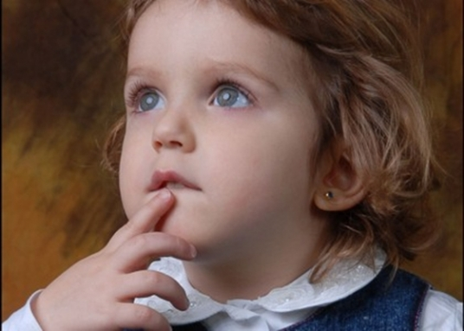
Интерес!!!

Slide 13
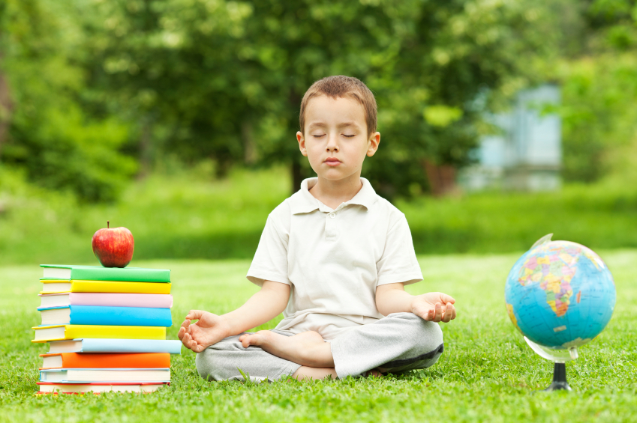
Спокойствие!!!

Slide 14
Отрицательные Эмоции!

Slide 15
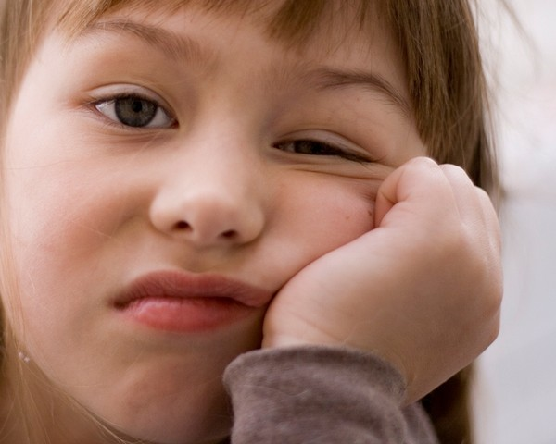
Скука

Slide 16
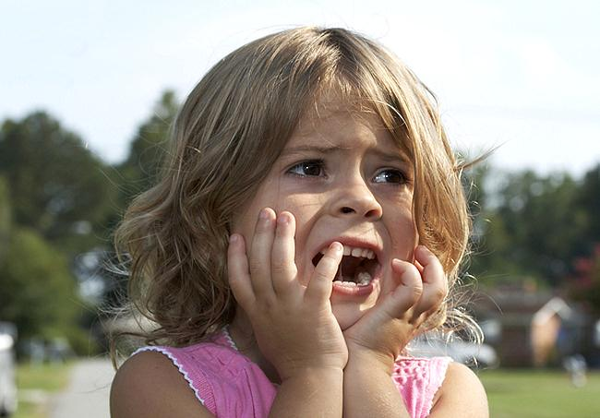
Страх

Slide 17
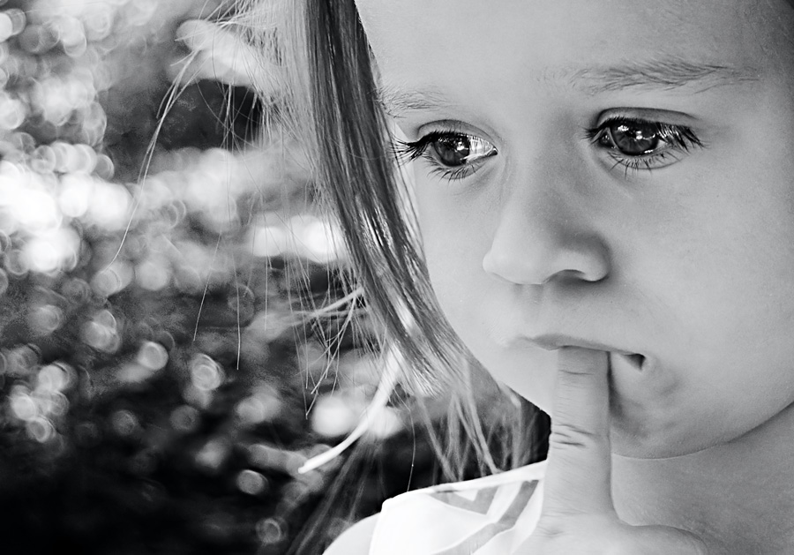
Грусть

Slide 18



Slide 19


Slide 20

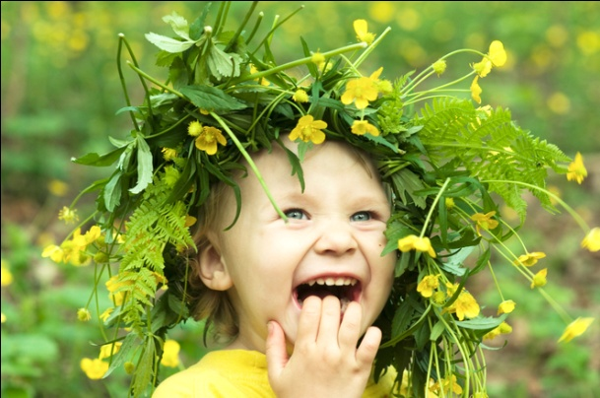
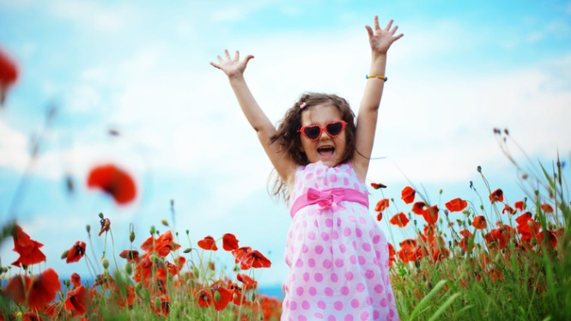
Угадай эмоцию!!!
Живёт на свете девочка,
Живёт да поживает
Поет на свете девочка,
Поёт да припевает.
И все на свете девочку -
И папа эту девочку,
И мама эту девочку -
Девочкой - припевочкой
Так и называют

Slide 21
Радость!!!

Slide 22


Угадай эмоцию
Мама спит, она устала...
Ну, и я играть не стала!
Я волчка не завожу,
А уселась и сижу.
Не шумят мои игрушки,
Тихо в комнате пустой.
А по маминой подушке
Луч крадётся золотой...

Slide 23
Спокойствие!!!

Slide 24

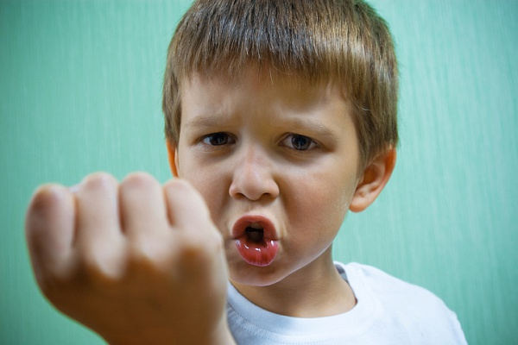
Угадай эмоцию!
Петя драться любит очень.
С ним играть никто не хочет.
На друзей не дуйся, брат, -
Сам ты в этом виноват!

Slide 25
Злость!!!

Slide 26

Угадай эмоцию!
Я прививки не боюсь:
Если надо - уколюсь!
Почему я встал у стенки?
У меня… дрожат коленки

Slide 27
Страх!!!

Slide 28
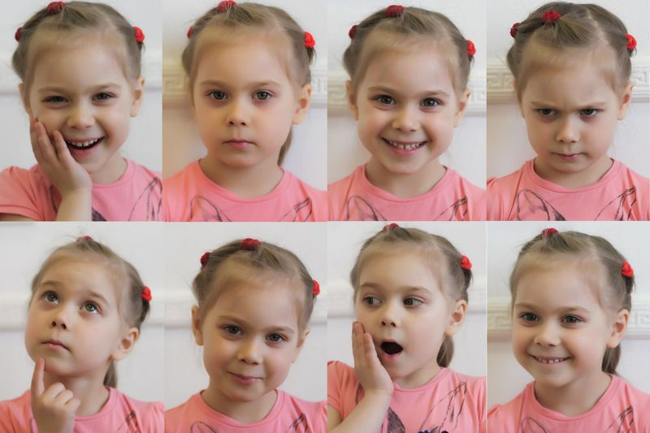
Эмоции!

Slide 29

Хорошего настроения!!!

